Slide 1

DEEP LEARNING · 2026-I
Clasificacion de
Diagnosticos Medicos
con MLP
Dataset: Examenes de Laboratorio EsSalud · Mayo–Noviembre 2024
Universidad Militar Nueva Granada
JUAN CAMILO CUMBE-JUAN ESTEBAN VELEZ

Slide 2
Contenido de la Presentacion
01
04
El Dataset
Hiperparametros
63,799 registros de EsSalud, 5 diagnosticos CIE-10
Busqueda Bayesiana con Keras Tuner
02
05
Preparacion de Datos
Resultados
Limpieza, outliers, codificacion y normalizacion
Accuracy, loss y generalizacion sobre test
03
06
Arquitectura MLP
Conclusiones
Diseno piramidal, criterios y regularizacion
Lo que logramos y posibles mejoras

Slide 3
El Dataset
EsSalud · Consulta externa · Patologias metabolicas
63,799
28
17
5
Pacientes en el dataset
Columnas originales
Features usadas en el modelo
Diagnosticos CIE-10
Codigo | Diagnostico | Pacientes
E03.9 | Hipotiroidismo, no especificado | 26,004 (40.8%)
E66.9 | Obesidad, no especificada | 19,688 (30.9%)
E66.3 | Sobrepeso | 9,601 (15.1%)
E66.0 | Obesidad por exceso de calorias | 7,971 (12.5%)
E66.8 | Otros tipos de obesidad | 444 (0.7%)

Slide 4
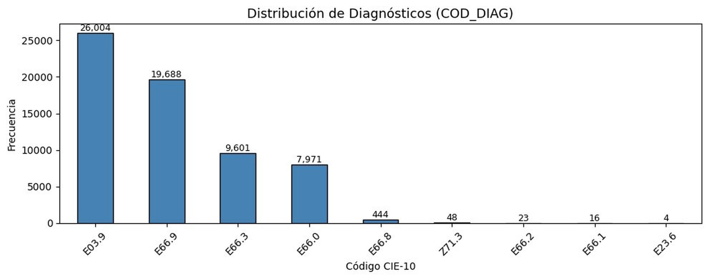
Distribucion de Diagnosticos
Marcado desbalance: E03.9 domina con 40.8% de los datos
Las 4 clases con menos de 50 registros (Z71.3, E66.2, E66.1, E23.6) fueron eliminadas. Representaban menos del 0.1% del total.

Slide 5
Preparacion de los Datos
4 pasos clave antes de entrenar
1. Limpieza
2. Outliers con Capping IQR
Eliminamos 10 columnas: identificadores (ID_PACIENTE, ID_MEDICO), columnas con un solo valor (AREA_HOSPITALARIA), fechas crudas y DIAGNOSTICO (evitar fuga de datos).
RESULTADO_1/2 llegan a 1000 mg/dL. En vez de borrarlos, limitamos los valores al rango [Q1-1.5*IQR, Q3+1.5*IQR]. Conservamos todos los registros.
3. Codificacion LabelEncoder
4. Normalizacion StandardScaler
11 columnas de texto convertidas a numeros enteros. La variable objetivo COD_DIAG quedo como TARGET (0 al 4). Se guardaron los encoders para reproducibilidad.
Media=0, desviacion=1 en todas las features. El scaler se ajusto SOLO con datos de train para no contaminar validacion y test.

Slide 6
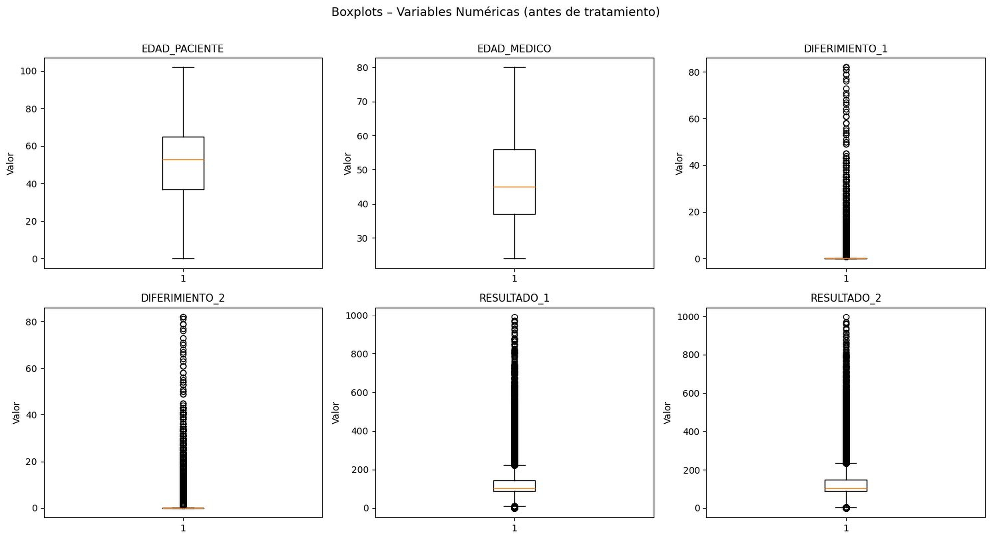
Outliers en las Variables Numericas
Los puntos negros son los valores extremos antes del tratamiento
RESULTADO_1 y RESULTADO_2 (glucosa y trigliceridos) llegan hasta 1000 mg/dL. No son errores — son pacientes con enfermedades muy severas. Tratados con capping IQR.

Slide 7
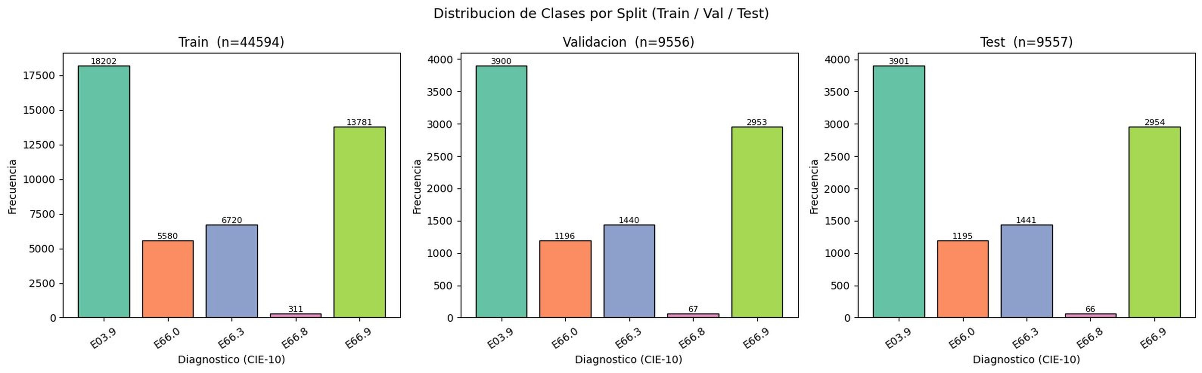
Division del Dataset
Estratificada (stratify=y) para mantener proporciones
TRAIN
VALIDACION
TEST
70%
15%
15%
44,594 pacientes
9,556 pacientes
9,557 pacientes
El modelo aprende
de estos datos
Monitorear y ajustar
la configuracion
Solo al final.
Prueba de generalizacion

Slide 8
Arquitectura del Modelo MLP
Diseno piramidal: 17 entradas → 256 → 128 → 64 → 32 → 5 salidas
INPUT
DENSA 1
DENSA 2
DENSA 3
DENSA 4
OUTPUT
17
256
128
64
32
5
-
ReLU
ReLU
ReLU
ReLU
Softmax
He Normal
ReLU
Softmax
Dropout
Inicializacion ideal para ReLU. Los pesos arrancan en el rango correcto para que el aprendizaje sea estable desde el inicio.
Activa si el valor es positivo, apaga si es negativo. Sin saturacion en extremos, gradientes estables, entrenamiento rapido.
Convierte las 5 salidas en probabilidades que suman 100%. El diagnostico con mayor probabilidad es la prediccion final.
Apaga neuronas al azar (30%/20%). Obliga a aprender representaciones robustas. Por eso val_accuracy > train_accuracy.

Slide 9
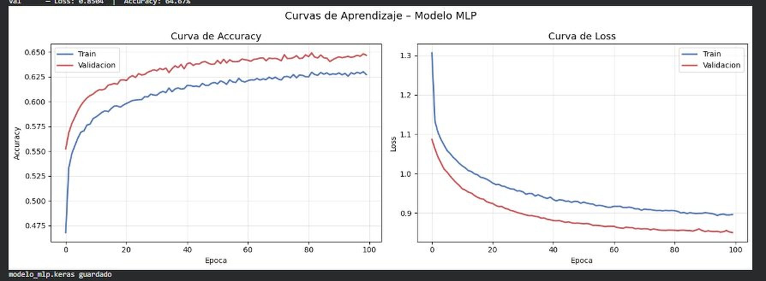
Modelo Base: Curvas de Aprendizaje
100 epocas · Adam lr=0.001 · batch=64
Val accuracy supera al train: el Dropout funciona correctamente.
Curvas convergen sin divergencia: sin overfitting en ninguna epoca.
Val accuracy final: ~64.67%

Slide 10
Seleccion de Hiperparametros
Busqueda Bayesiana · Keras Tuner · 10 trials · 20 epocas/trial
La busqueda Bayesiana aprende de cada trial para decidir cual combinacion probar a continuacion — mucho mas eficiente que Grid Search.
Hiperparametro | Opciones exploradas | Valor optimo
Numero de capas | 2 · 3 · 4 | 4 capas
Neuronas por capa | 64 · 128 · 256 · 512 | 256 · 128 · 64 · 32
Activacion ocultas | ReLU · Tanh · ELU | ReLU
Batch Normalization | Activada · Desactivada | Activada
Dropout rate | 10% · 20% · 30% · 40% · 50% | 30% (capas 1-2) / 20% (3-4)
Learning rate | 0.01 · 0.001 · 0.0005 · 0.0001 | 0.001
Optimizador | Adam · RMSprop · SGD | Adam
Batch size | 32 · 64 · 128 · 256 | 64 (val accuracy 63.3%)

Slide 11
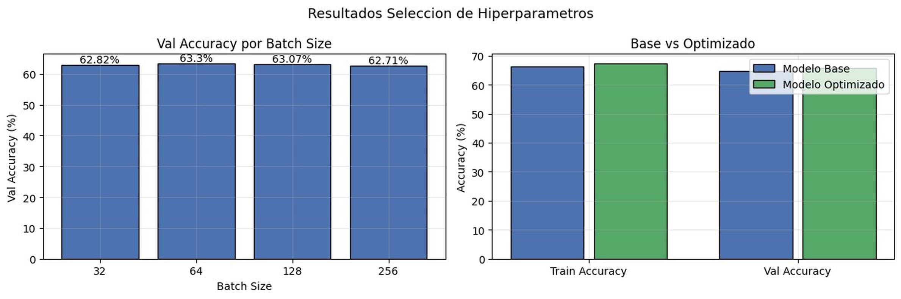
Resultados de la Busqueda de Hiperparametros
64
+1%
150
Batch size optimo
(mayor val accuracy)
Mejora vs modelo base
en val accuracy
Epocas entrenamiento
modelo final

Slide 12
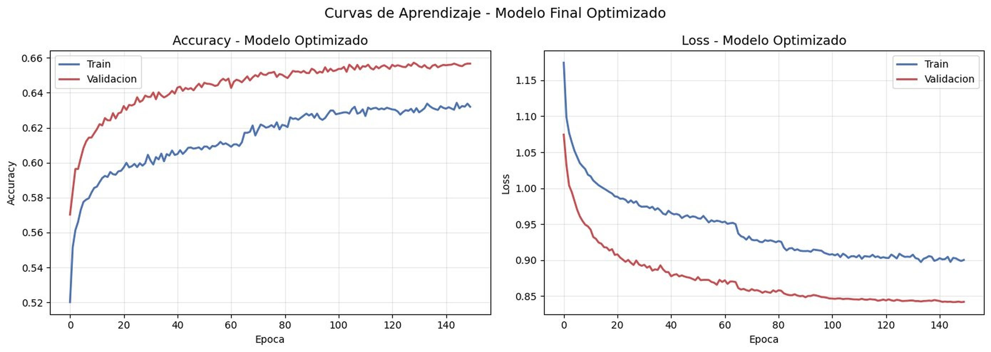
Modelo Optimizado: 150 Epocas
Mejor configuracion encontrada por Keras Tuner
65.67%
0.8413
Val Accuracy final
Val Loss final

Slide 13
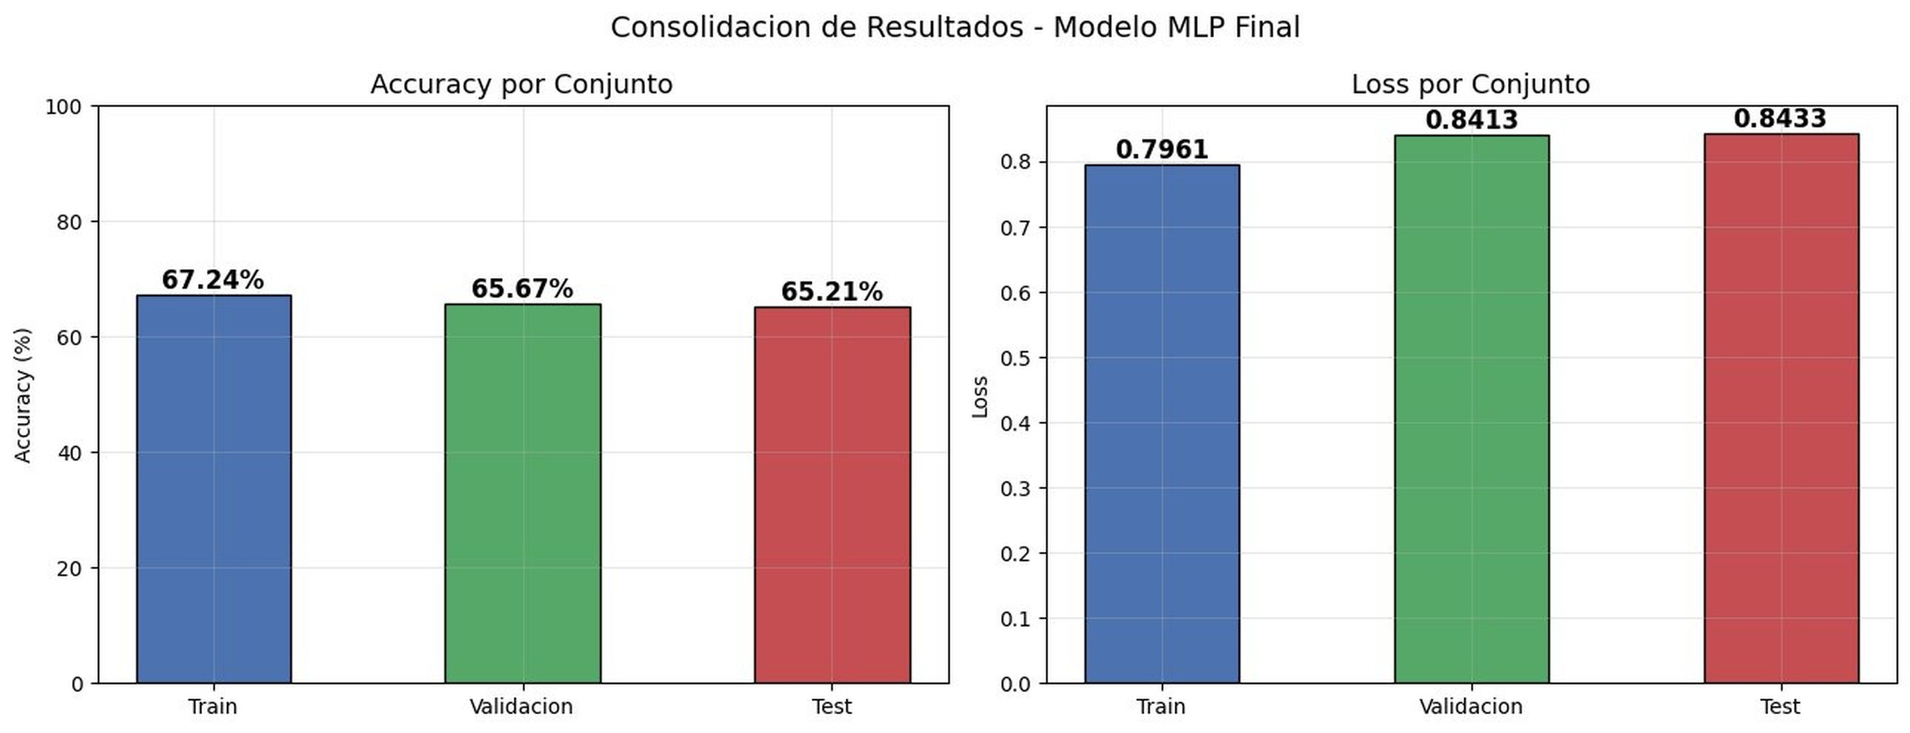
Resultados Finales de Generalizacion
Evaluacion sobre conjunto de Test — datos nunca vistos por el modelo
67.24%
65.67%
65.21%
Train Accuracy
Val Accuracy
Test Accuracy
Train Loss: 0.7961
Val Loss: 0.8413
Test Loss: 0.8433
Diferencia Test - Val = 0.46 puntos → El modelo generaliza correctamente sin haber memorizado los datos.

Slide 14
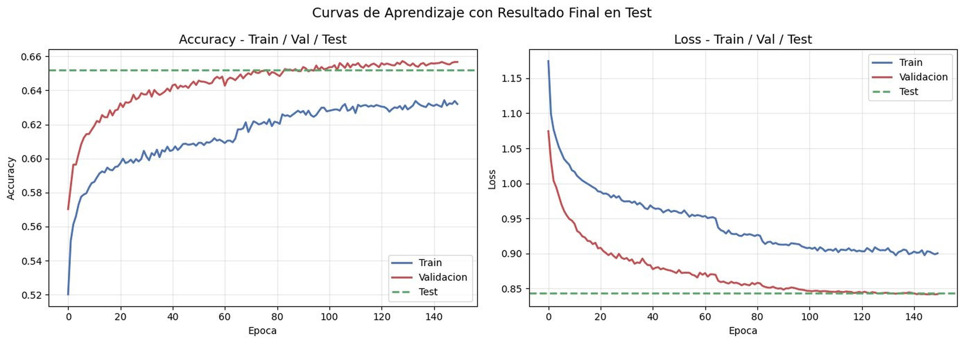
Generalizacion: Train · Val · Test
La linea verde punteada es el resultado en test
La linea del test se superpone casi exactamente con la curva de validacion. Esto confirma que el modelo aprendio patrones reales y no memorizo los datos de entrenamiento.

Slide 15
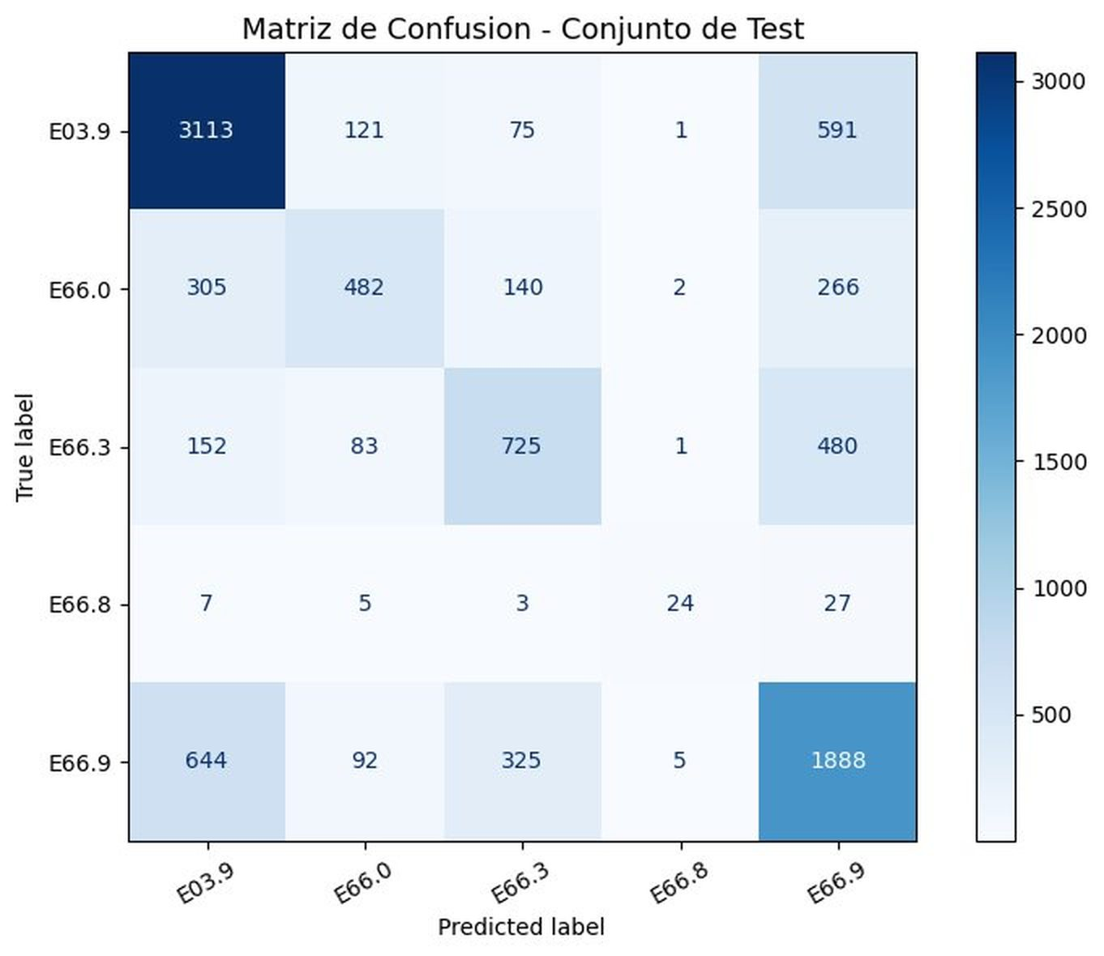
Evaluacion por Clase: Matriz de Confusion
9,557 pacientes del conjunto de test
E03.9
Hipotiroidismo
79.8%
3,113 / 3,901 aciertos · La mejor clasificada
E66.9
Obesidad no especif.
63.9%
1,888 / 2,954 aciertos · Se confunde con E03.9
E66.3
Sobrepeso
50.3%
725 / 1,441 aciertos · Perfiles muy similares
E66.0
Obesidad exceso kcal
40.3%
482 / 1,195 aciertos · Confusion con E03.9
E66.8
Otros tipos obesidad
36.4%
24 / 66 aciertos · Muy pocos datos
Mayor accuracy en clases con mas datos (E03.9). Menor en clases pequeñas (E66.8 con solo 444 registros).

Slide 16
Por que el Modelo Alcanza 65%?
Analisis de las limitaciones del problema
01. Diagnosticos muy similares
02. Desbalance de clases
Todas son enfermedades metabolicas. Los valores de glucosa y trigliceridos se superponen entre clases, haciendo dificil separarlas.
E03.9: 26,004 pacientes (40.8%) vs E66.8: 444 (0.7%). El modelo aprende mejor los diagnosticos frecuentes.
03. Variables limitadas
04. Sin overfitting
Solo 17 features. Un medico usa mucha mas informacion: IMC, presion arterial, sintomas, historial... Con mas datos el modelo superaria el 80%.
Train (67.24%) - Test (65.21%) = 2 puntos. El modelo esta bien regularizado y generaliza correctamente.

Slide 17
Conclusiones
✓
Pipeline completo de Deep Learning: desde limpiar datos hasta evaluar en produccion con datos nuevos.
✓
La preparacion fue el paso mas critico: columnas inutiles, outliers, codificacion y normalizacion.
✓
Arquitectura MLP piramidal con Dropout y BatchNorm: sin overfitting en ninguna epoca.
✓
Keras Tuner Bayesiano: 10 trials suficientes para mejorar el modelo base en ~1 punto de accuracy.
★
Test accuracy: 65.21% · Solo 0.46 puntos menos que validacion → El modelo generaliza correctamente.
↗
Con mas variables clinicas (IMC, presion, historial) el rendimiento podria superar el 80%.

Slide 18
Gracias
Proyecto 1 — Clasificacion de Diagnosticos Medicos con MLP
· Python · TensorFlow · Keras
· Keras Tuner · Scikit-learn
· Pandas · NumPy · Matplotlib
· Google Colab GPU T4
Universidad Militar Nueva Granada · Deep Learning 2026-I

